Slide 1



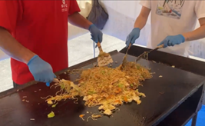
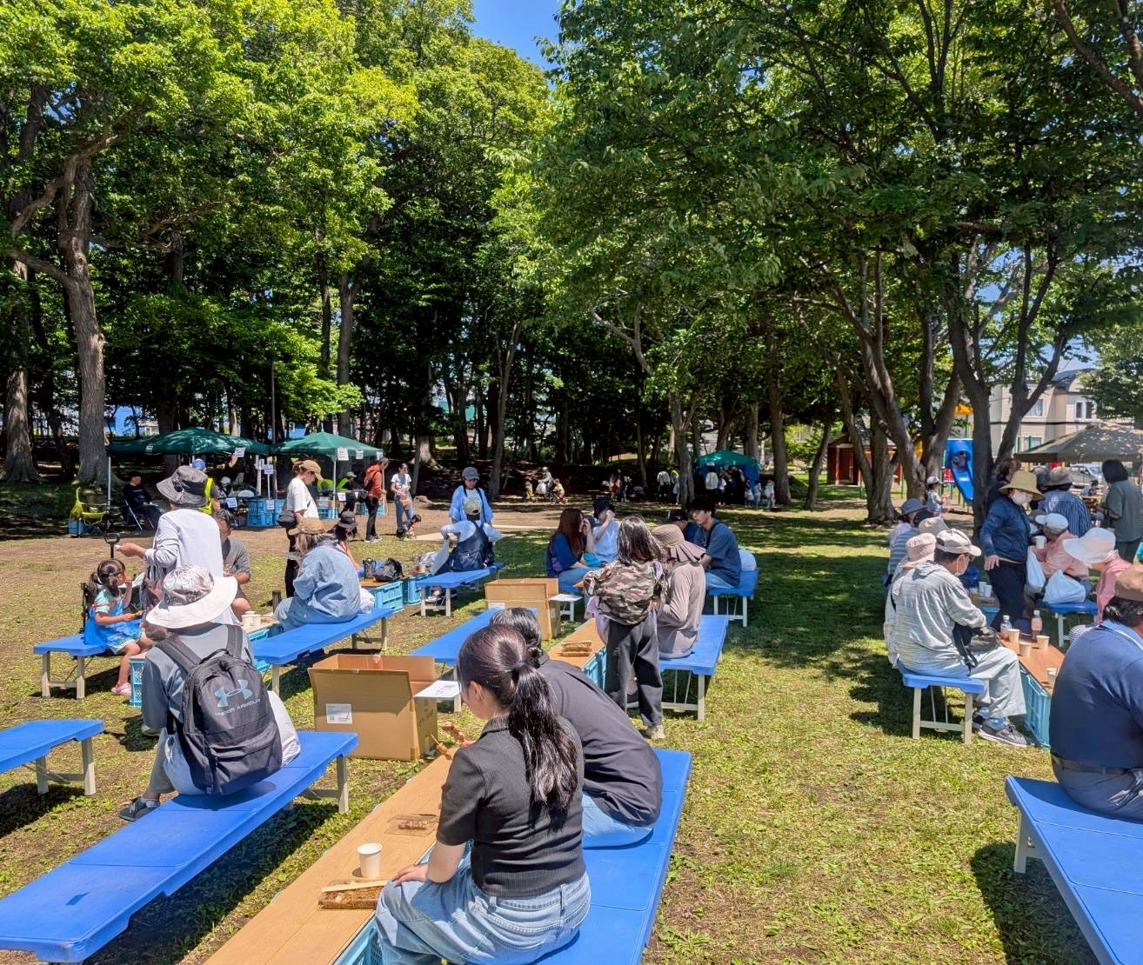
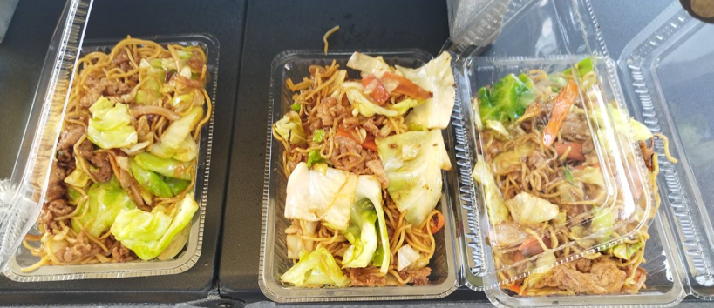
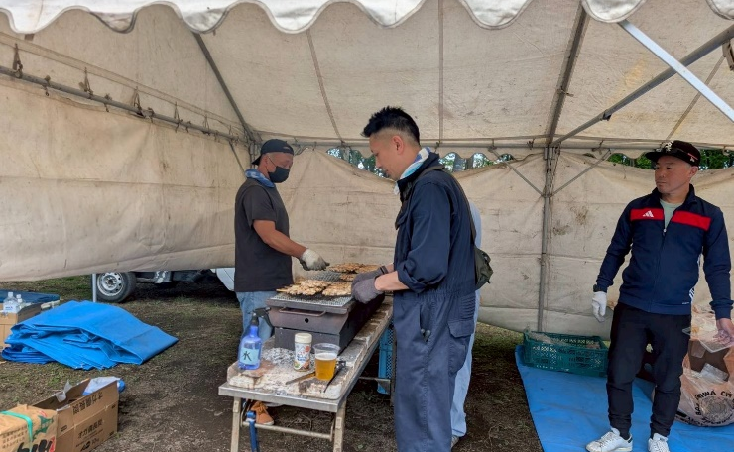
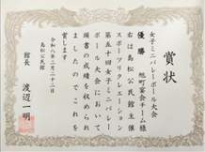
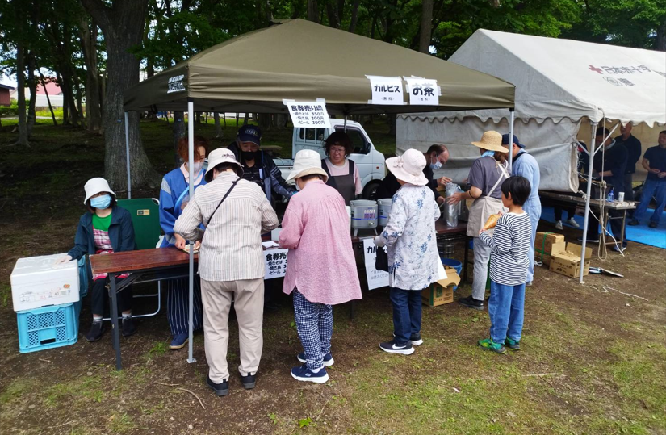
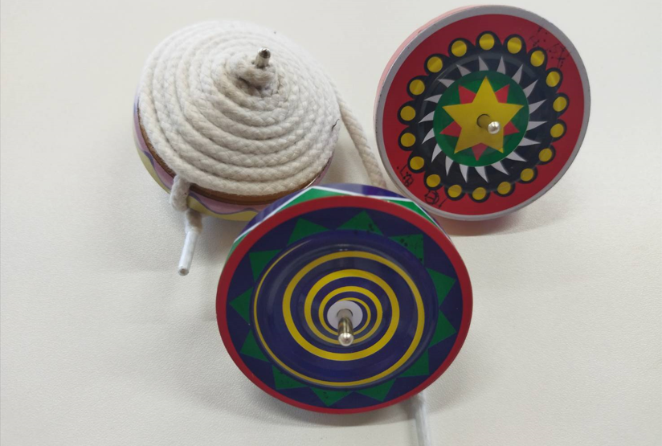
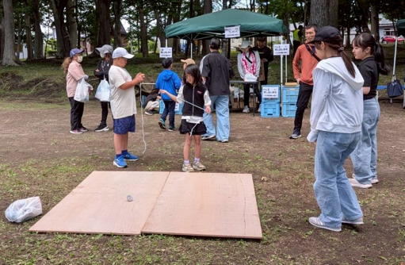
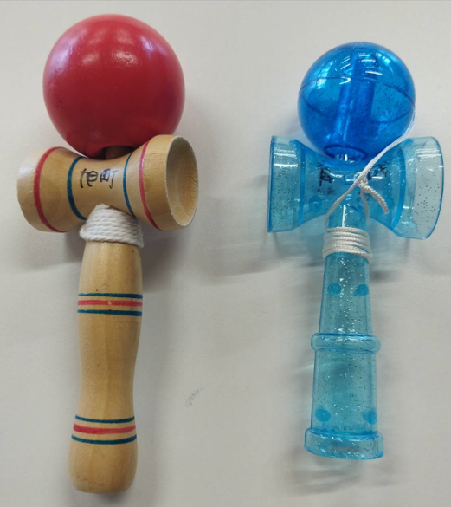
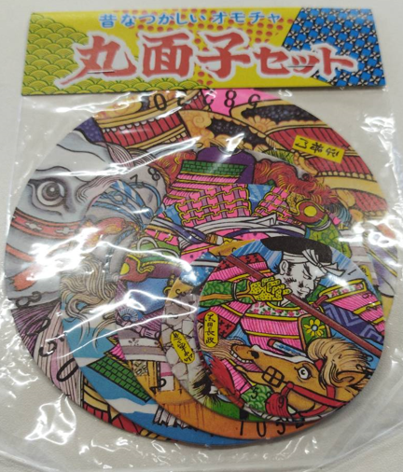
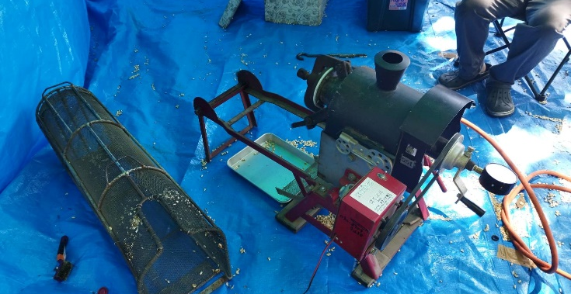
２０２６年
旭町新緑祭(6月28日)
ひとりがみんなのために・みんながひとりのために、災害に強い街づくりを
ボリューム満点焼きそば
あさひ公園で会話の花が咲く
気合いで焼き鳥を焼く
島松夏祭り「すずらん踊り」8/3
みなさんからは、焼き鳥・焼きそば、超～美味いと評判でした!
食券売り場
こどもお楽しみ会
こどもお楽しみ会
大勢の方が購入
「こま・けん玉・めんこ」遊び
懐かしい「こま」回し人気!
【協力者】
・東町町内会さん_焼きそば焼き台・焼き鳥焼き台借入れ、和光町内会さん_ベンチ借入れ(24台)
・中根住建さん_テーブル板、原田さん_コンテナ50個、島田さん_ポン菓子機、鈴木さん_資材、借入れ
※たくさんの方々に協力頂き誠に感謝いたします。当町内会も徐々に資機材を増やし、イベントや災害時に対応できるよう進めて参ります。参加者_大人１１０名、子ども４４名、合計１５４名)
◆懐かしい、ポン菓子を作る機械で実演◆ →
町内会員の皆様、新緑祭にご参加下さり誠にありがとうございます。また、多くの役員さんや会員さんのご協力で無事に新緑祭が終了致しました。町内会で初めて「焼きそば」にチャレンジしたことや、育成部がポン菓子機を操作しポン菓子を無料で配りまた、「こま・けん玉・めんこ」遊びと懐かしさを感じさせました。会員の皆様が青空のもと会話が弾んだことお慶び申し上げます。 島松旭町町内会 会長 川股 洋一

